Slide 1

Chào mừng các em đến với tiết Tiếng Việt - Lớp 2

Slide 2

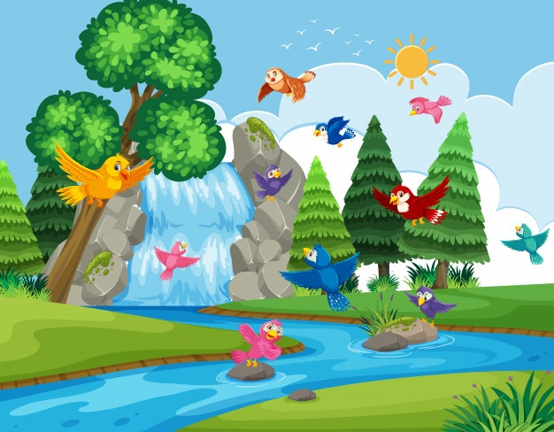

Các em hãy giúp những chú chim trả lời tốt các câu hỏi để chúng có thế tránh đi mùa đông lạnh giá nhé!

Slide 3

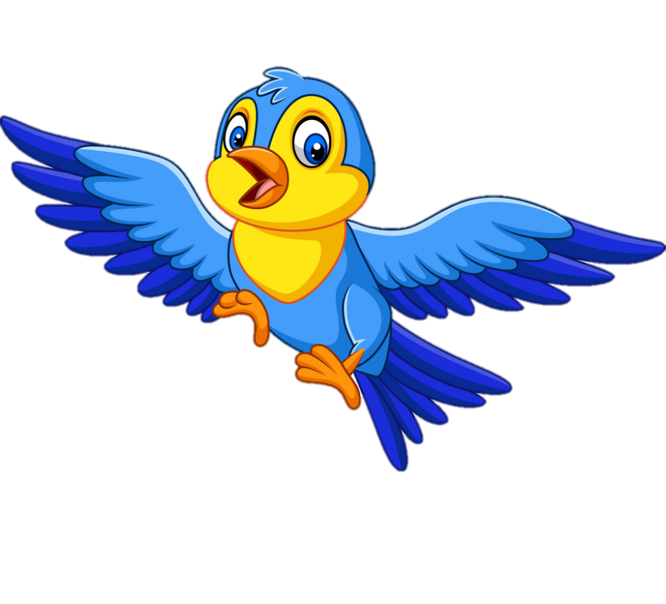
Giờ trước em học bài gì?
Tạm biệt cánh cam

Slide 4

Cánh cam có đôi cánh màu gì?
Màu xanh biếc

Slide 5
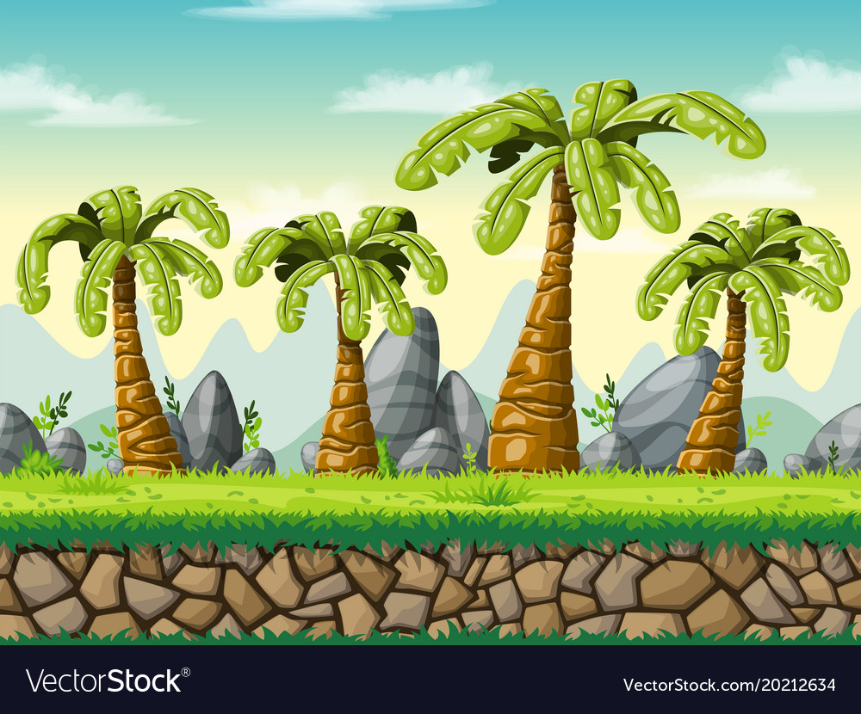
Dáng đi không cân, bên cao bên thấp là nghĩa của từ nào
Tập tễnh

Slide 6

Phản chiếu ánh sáng lấp lánh, trông đẹp mắt là nghĩa của từ nào?
Óng ánh

Slide 7

Chúc mừng các em

Slide 8


Thứ Hai ngày 14 tháng 3 năm 2022
Tiếng Việt
Ôn tập giữa học kì 2 (t1 + 2)

Slide 9
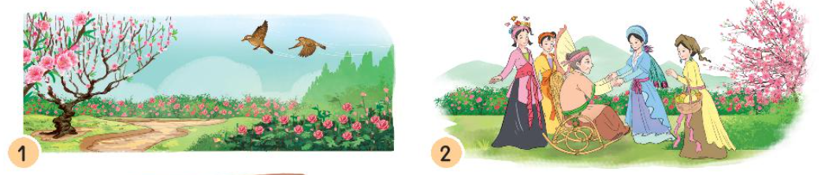
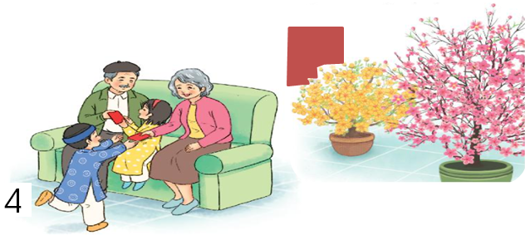

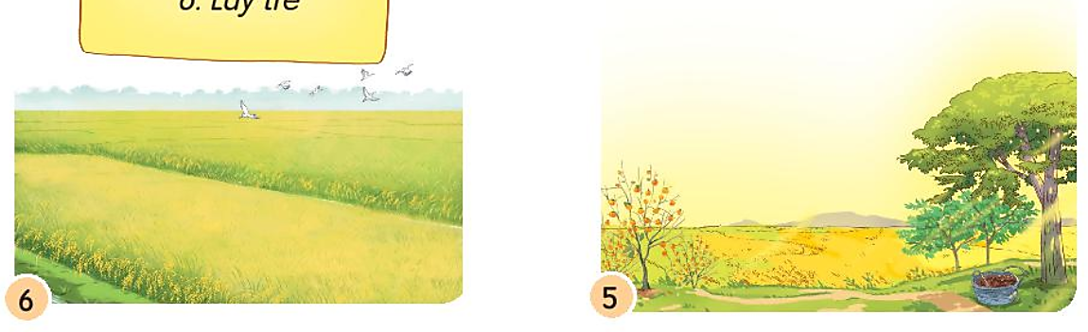


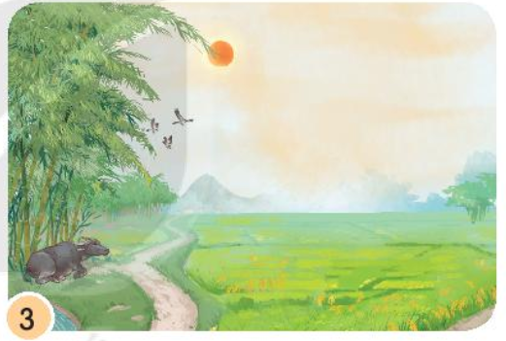
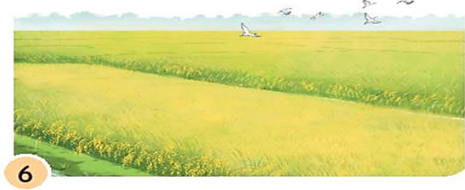
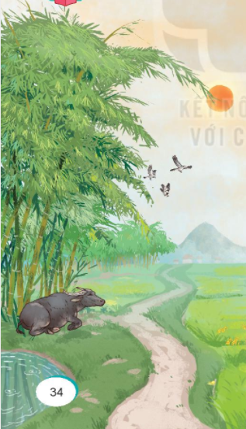

1. Ghép tranh với tên bài đọc phù hợp.
1.Chuyện bốn mùa
2. Họa mi hót
3. Tết đến rồi
4. Mùa vàng
5. hạt thóc
6. Lũy tre
3

Slide 10
Thứ Hai ngày 14 tháng 3 năm 2022
Tiếng Việt
Ôn tập giữa học kì 2 (t1 + 2)
Bài 1 (tr 68)
Tranh 1: Bài Họa mi hót.
Tranh 2: Bài .........................................................
Tranh 3: Bài .........................................................
Tranh 4: Bài .........................................................
Tranh 5: Bài .........................................................
Tranh 6: Bài .........................................................

Slide 11
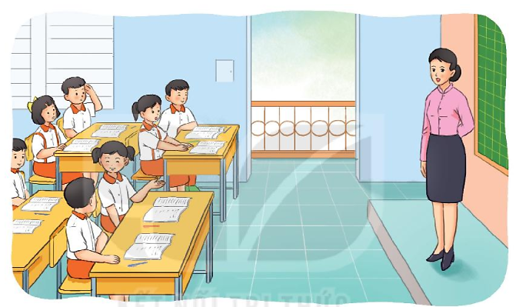
2. Đọc bài em thích và thực hiện yêu cầu sau.
a. Tìm trong bài đọc những câu văn, câu thơ hay nói về cây cối hoặc con vật, cảnh vật.
b. Nêu tên một nhân vật em thích trong bài đọc và giải thích vì sao em yêu thích nhân vật đó.

Slide 12
2. Đọc bài em thích.

Slide 13


Học sinh đọc bài

Slide 14
2. Đọc bài em thích.
a. Tìm trong bài đọc những câu văn, câu thơ hay nói về cây cối hoặc con vật, cảnh vật.
Họa mi hót
M: Các loài hoa nghe tiếng hót trong suốt của bạn họa mi chợt bừng giấc, xòe những cánh hoa đẹp, bày đủ các màu sắc xanh tươi.

Slide 15
2. Đọc bài em thích.
b. Nêu tên một nhân vật em thích trong bài đọc và giải thích vì sao em yêu thích nhân vật đó.
M: Em thích nhân vật chim họa mi. Vì mỗi lần chim cất lên tiếng hót vang lừng, mọi vật như có sự thay đổi kỳ diệu.

Slide 16



Củng cố bài học

